Slide 1
BÁO CÁO PHẦN MỀM QUẢN LÍ NHÀ TRẺ
Thành viên:
Vương Bảo Minh – 17520768
Nguyễn Vĩnh Duyệt – 17520411
Trần Đình Long – 17520715
Trịnh Đức Thịnh - 17521092

Slide 2
I.Khảo sát hiện trạng
Đối với hầu hết hệ thống giáo dục ở Việt Nam, có thể nói đến từ tiểu học trung học, thâm chí cả phổ thông, thật sự có rất ít trường có thể đưa được một mô hình công nghệ thông tin vào để quản lý những nghiệp vụ và thông tin, và vấn đề là nhóm em đang hướng tới giải pháp quản lý của một nhà trẻ. Phần lớn là vẫn lưu dưới dạng sổ sách, ghi chép, một số trường hiện đại hơn thì còn có excel hoặc word. Tuy nhiên, vấn đề đặt ra là, liệu những vấn đề lưu trữ như vậy có thật sự mang lại một sự hiệu quả hay không? Có quá nhiều lý do được đưa ra dẫn đến việc có thể dữ liệu trong sổ sách, các file excel… sẽ bị mất, hư ổ cứng chẳng hạn, hoặc một con chuột nào đó sẽ cắn mất một trang giấy lưu một số thông tin quan trọng.

Slide 3
I.Khảo sát hiện trạng
Đây là dự án mà nhóm em nghĩ nó sẽ có tính khả thi và được phát triển rất cao:
+ Thứ 1: Chắc chắn cách truyền thống không thể tồn tại mãi được, đây là thời đại công nghiệp hóa, và những ứng dụng công nghệ thông tin như thế này sẽ rất dễ dàng được sử dụng.
+ Thứ 2: Đưa ứng dụng phần mềm vào mô hình quản lý sẽ giảm bớt thời gian hơn, nhà trường dễ quản lý hơn.
+ Thứ 3: Có thể dễ dàng đồng bộ hóa vì chỉ từ 1 nguồn dữ liệu thay vì từ nhiều file excel, nhiều sổ sách chứa đầy thông tin.
+ Thứ 4: Giúp nhà trường trở nên chuyên nghiệp hơn trong mắt các phụ huynh học sinh, từ đó nâng cao danh tiếng và sự hiệu quả của nhà trường.

Slide 4
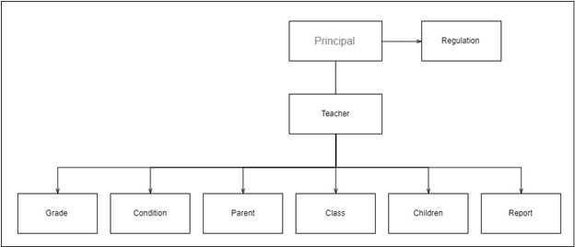
II.Yêu cầu hệ thống
1.Sơ đồ tổ chức hệ thống:

Slide 5
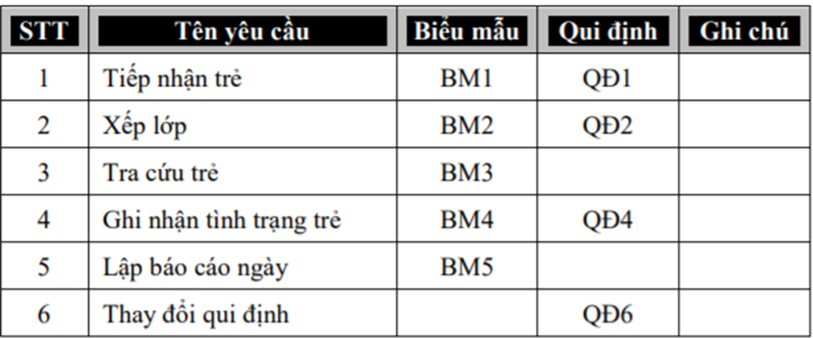
II.Yêu cầu hệ thống
2.Danh sách các yêu cầu:

Slide 6
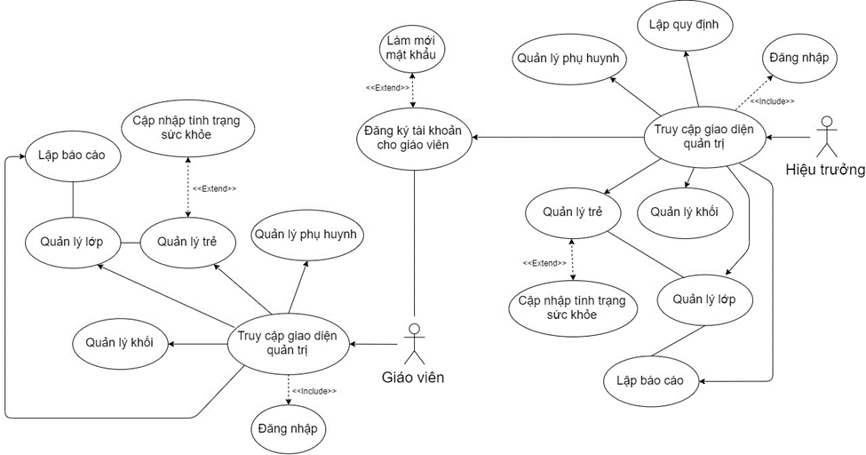
III.Mô hình Use-case
1.Mô hình Use-case:

Slide 7
III.Mô hình Use-case
2.Danh sách actor:

Slide 8
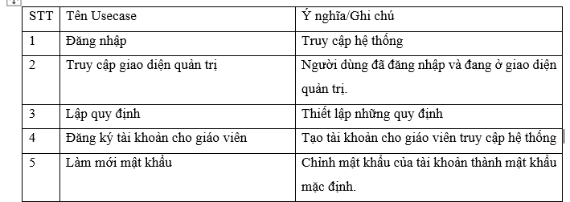
III.Mô hình Use-case
3.Danh sách Use-case:

Slide 9
III.Mô hình Use-case
3.Danh sách Use-case:

Slide 10
III.Mô hình Use-case
3.Danh sách Use-case:

Slide 11
IV.Phân tích hệ thống
1.Sơ đồ lớp mức phân tích:

Slide 12
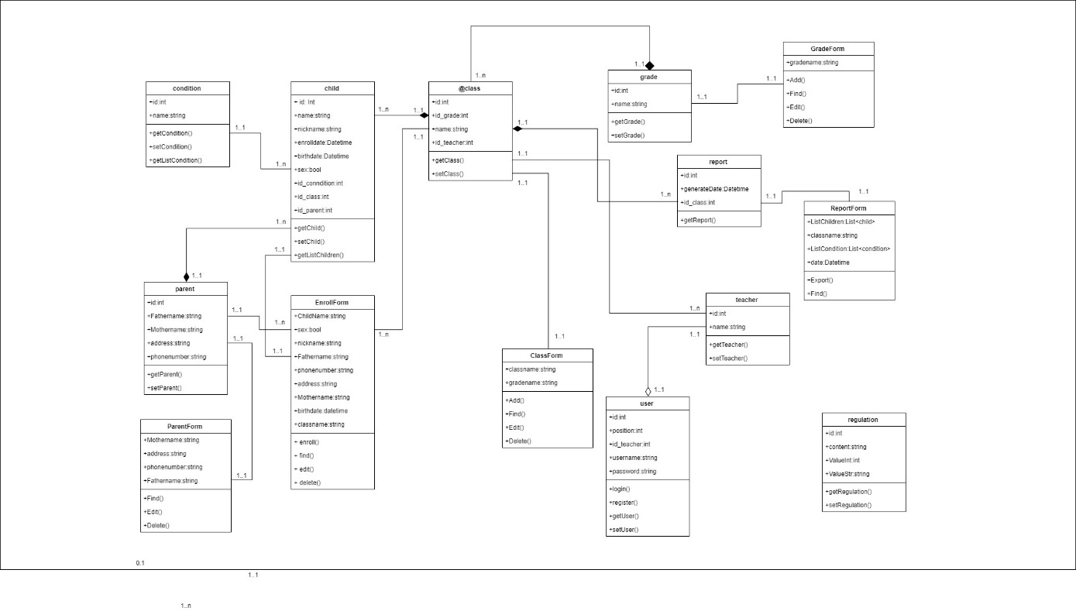

Slide 13
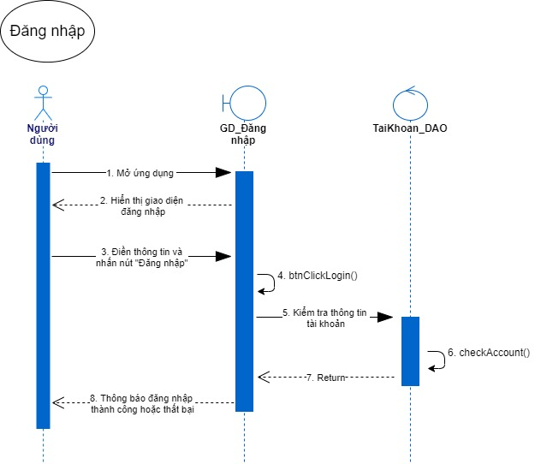
IV.Phân tích hệ thống
2.Sơ đồ tuần tự:
- Đăng nhập:

Slide 14
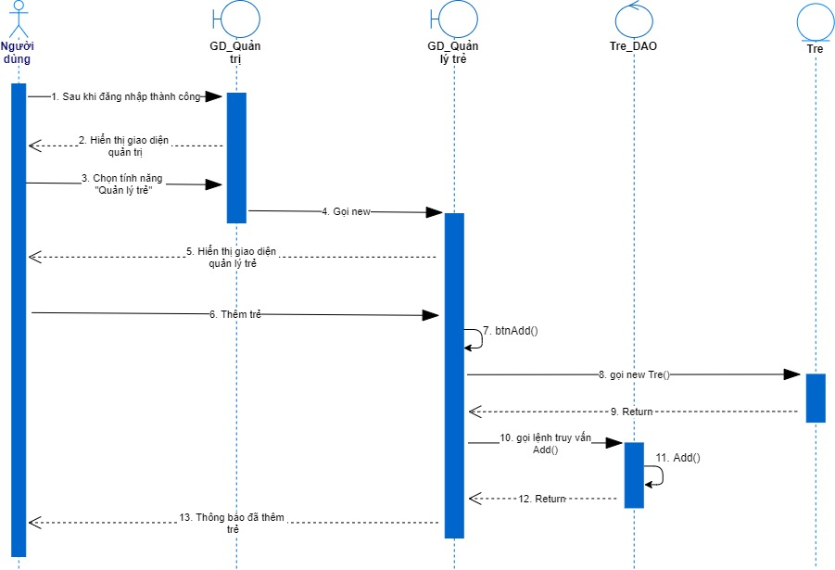
IV.Phân tích hệ thống
2.Sơ đồ tuần tự:
- Thêm trẻ:

Slide 15
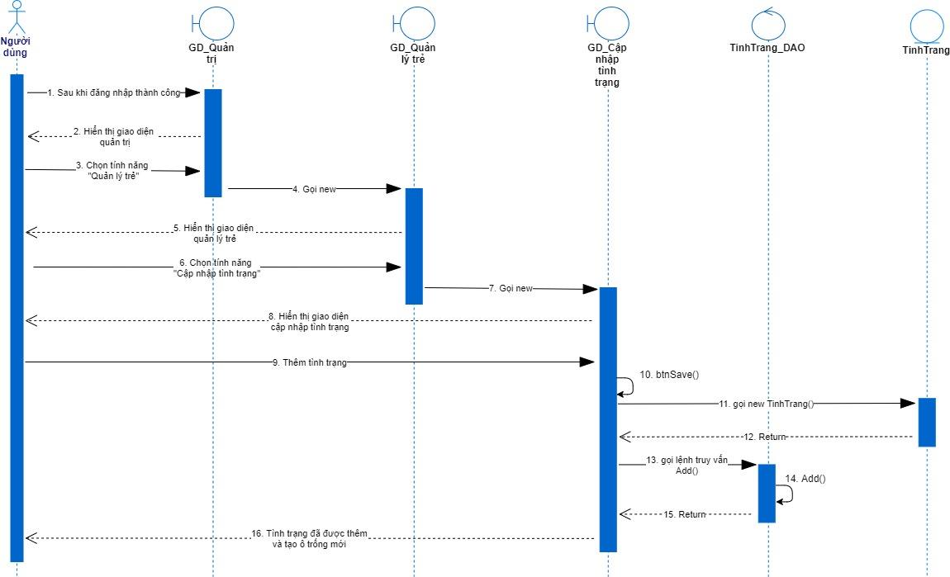
IV.Phân tích hệ thống
2.Sơ đồ tuần tự:
- Thêm tình trạng trẻ:

Slide 16
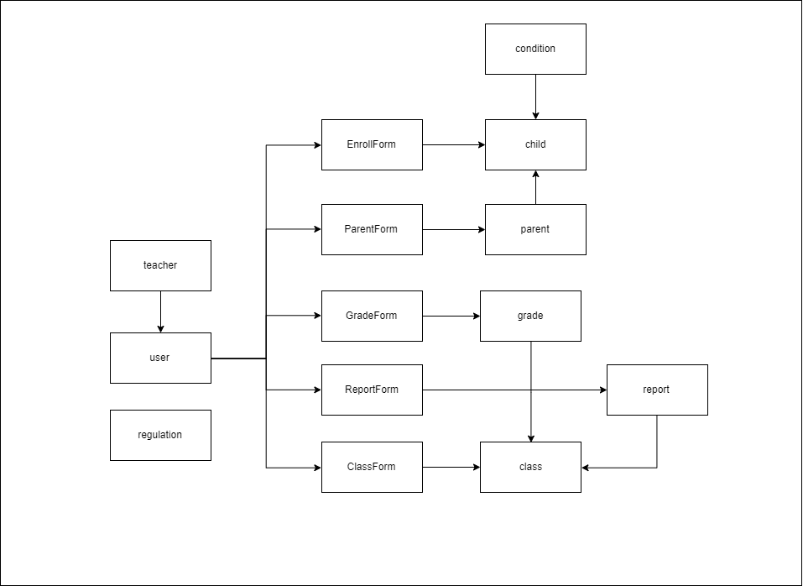
V.Thiết kế dữ liệu
1.Sơ đồ logic:

Slide 17
V.Thiết kế dữ liệu
2.Các bản dữ liệu:
STT | Tên bảng dữ liệu | Diễn giải
1 | grade | Chứa mã khối và tên khối trong trường mầm non.
2 | condition | Chứa các thông tin về tình trạng của trẻ để cho việc theo dõi
3 | parent | Chứa thông tin của phụ huynh (địa chỉ, sđt, tên cha, tên mẹ)
4 | class | Chứa thông tin của một lớp học.
5 | children | Chứa thông tin chi tiết của một học sinh.
6 | report | Chứa thông tin về lịch báo cáo theo lớp
7 | regulation | Chứa thông tin về các quy định của trường
8 | teacher | Chứa thông tin của giáo viên
9 | users | Chứa thông tin của tài khoản đăng nhập của giáo viên để quản lý học sinh

Slide 18
V.Thiết kế dữ liệu
2.Các bản dữ liệu:
STT | Tên bảng dữ liệu | Diễn giải
1 | grade | Chứa mã khối và tên khối trong trường mầm non.
2 | condition | Chứa các thông tin về tình trạng của trẻ để cho việc theo dõi
3 | parent | Chứa thông tin của phụ huynh (địa chỉ, sđt, tên cha, tên mẹ)
4 | class | Chứa thông tin của một lớp học.
5 | children | Chứa thông tin chi tiết của một học sinh.
6 | report | Chứa thông tin về lịch báo cáo theo lớp
7 | regulation | Chứa thông tin về các quy định của trường
8 | teacher | Chứa thông tin của giáo viên
9 | users | Chứa thông tin của tài khoản đăng nhập của giáo viên để quản lý học sinh

Slide 19
VI.Thiết kế giao diện
1.Danh sách màn hình:
STT | Tên màn hình | Ý nghĩa / Ghi chú
1 | Đăng nhập
2 | Quản trị
3 | Thêm lớp học
4 | Danh sách lớp học
5 | Chỉnh sửa thông tin lớp học
6 | Thêm khối học
7 | Chỉnh sửa thông tin khối học
8 | Chỉnh sửa thông tin phụ huynh
9 | Danh sách phụ huynh
10 | Nhập học cho trẻ
11 | Danh sách trẻ
12 | Chỉnh sửa thông tin trẻ
13 | Lập báo cáo
14 | Danh sách báo cáo đã được lập
15 | Chỉnh sửa quy định
16 | Chỉnh sửa danh sách tình trạng của trẻ
17 | Danh sách tình trạng trẻ | Tình trạng trẻ được theo dõi trong nhà trường
18 | Chỉnh sửa thông tin cá nhân của giáo viên
19 | Tạo tài khoản cho giáo viên mới | Chỉ Admin
20 | Reset mật khẩu cho giáo viên | Chỉ Admin

Slide 20
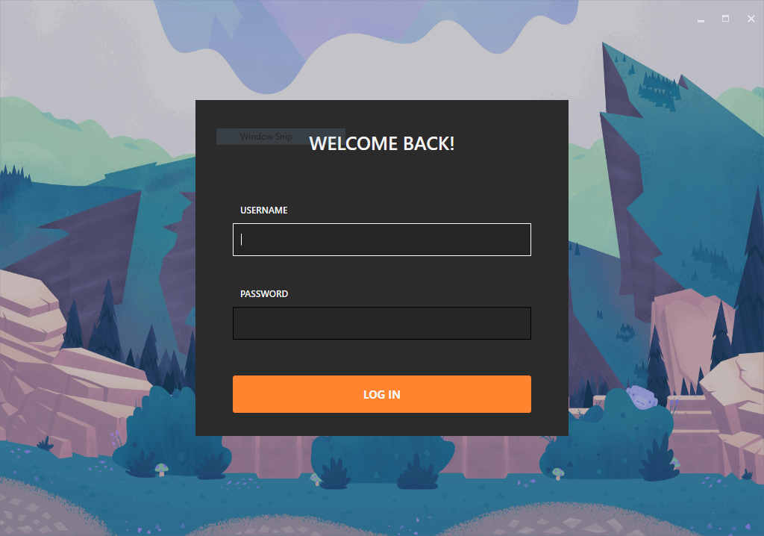
VI.Thiết kế giao diện
2.Một số màn hình cơ bản:
- Đăng nhập:

Slide 21
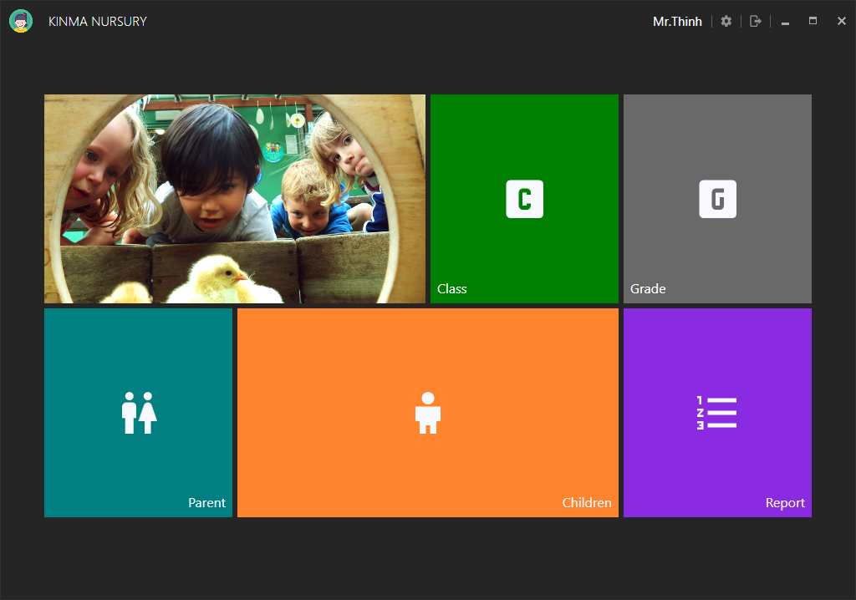
VI.Thiết kế giao diện
2.Một số màn hình cơ bản:
- Trang quản trị:

Slide 22
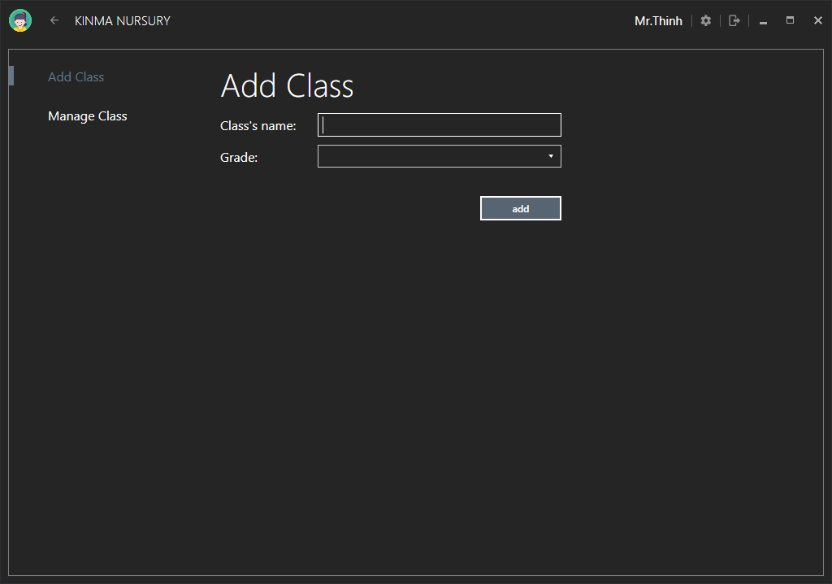
VI.Thiết kế giao diện
2.Một số màn hình cơ bản:
- Thêm lớp học:

Slide 23
VI.Thiết kế giao diện
2.Một số màn hình cơ bản:
- Thêm lớp học:

Slide 24
VII.Kết luận
1.Kết quả đạt được:
Sau thời gian thực hiện đề tài, chương trình đã hoàn thành và đạt được một số kết quả sau:
- Hiểu rõ quy trình quản lý nhà trẻ.
- Giao diện của chương trình thân thiện, dễ sử dụng,
- Thực hiện kiểm thử phần mềm ở mức độ lập trình.
- Hiểu và nắm được các kiến thức về MVVM, EntityFramework, Respository

Slide 25
VII.Kết luận
2.Hướng phát triển:
Đề tài quản lý nhà trẻ khá phổ biến và có khả năng cao trong việc đưa vào ứng dụng thực tiễn. Tuy nhiên do hạn chế về thời gian nghiên cứu và kinh nghiệm, nhóm chỉ phát triển ở mức độ hoàn thành các yêu cầu đặt ra của đề tài, tốc độ xử lý chưa hoàn thiện. Nhóm sẽ cố gắng tìm hiểu sâu có phương pháp quản lý hệ thống cũng như xử lý khối dữ liệu lớn với hiệu quả cao, mở rộng phạm vi của dự án này.

Slide 26
CẢM ƠN THẦY VÀ CÁC BẠN ĐÃ LẮNG NGHE

